Slide 1

AI應用-不動產價格預測
投資資訊部
指導員:李珮琪
領航員:林清河
實習生:邱翰杰
109/07/22
Notes:
讓今年來我們投資資訊部的實習生完成的專題，主要是現今AI的技術應用越來越廣泛，公司也保留可觀的資料，希望透過此次機會看是否可以建置一個可以實際應用的模型且幫助放款部門在判斷上多一個依據。

Slide 2

目錄
研究目的
研究方法
機器學習
線性回歸介紹
XGBoost介紹
模型建置
開發環境&程式
流程圖
目標
模型評估指標
波士頓房價
放款資料
結論分析
波士頓房價vs放款資料
總結
未來期許

Slide 3
研究目的

Slide 4
研究目的
學習資料分析
與處理
學習建置模型
了解放款知識
預測結果分析
理論與實務結合
Notes:
此次主要是研究不動產價格預測，要預測就要先有大量的資料，但是一開始拿到的資料可能不是很完整，有缺漏、有空值等等狀況，就要學習如何進行資料處理與分析，需要先進行處理，完成後才可以進行模型的建置以及判斷預測的是否符合期待，利用理論與實務的結合，能夠更了解放款的業務與相關作業流程。

Slide 5
研究方法
機器學習
線性回歸介紹
XGBoost介紹

Slide 6


機器學習-1
回歸分析 (Regression Analysis)
-線性回歸
決策樹 (Decision Tree)
-XGBoost
群集分析 (Cluster Analysis)
主成分分析 (Principal Component Analysis)
關聯分析 (Association Rule Analysis)
Notes:
監督式學習:所有資料都被「標註」(label)，告訴機器相對應的值，以提供機器學習在輸出時判斷誤差使用。這種方法為人工分類，對電腦來說最簡單，對人類來說最辛苦。這種方法像是告訴機器（電腦）標準答案，正式考試的時候機器依照標準答案作答，正確性會比較高。例如，若要訓練機器區分橘子和蘋果，則提供機器 1000 張蘋果和橘子的照片。機器依照標註的照片去偵測橘子和蘋果的特徵，依照特徵就能辨識出橘子和蘋果並進行預測。
非監督式學習:所有資料都沒有標註，機器透過尋找資料的特徵，自己進行分類。此種方法不用人工進行分類，對人類來說最簡單，但對電腦來說最辛苦，誤差較大。

Slide 7
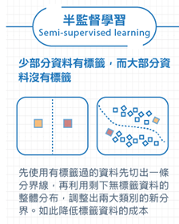

機器學習-2
自我訓練 (self-training)
馬可夫決策過程 (Markov Decision Process)
多拉桿吃角子老虎機 (Multi-armed Bandit)
Notes:
在監督式學習中，少量資料有標籤，而大部分資料沒有標籤，先用少量標籤資料訓練，再對未標籤資料進行訓練，挑選最有信心的未標籤資料作為預測標籤加入訓練集裡，這種方法可以讓預測時比較精準。若有 100 張照片，則標註其中 10 張哪些是大象哪些是長頸鹿。機器透過這 10 張照片的特徵去辨識及分類剩餘的照片。因為已經有辨識的依據，所以預測出來的結果通常比非監督式學習準確。
多拉桿吃角子老虎機 (multi-armed bandit) ，指的則是很多台吃角子老虎機給玩家選擇，每一台機器可以得到的期望報酬皆不一樣。站在玩家的立場，目標應該是透過機器的選擇，在遊戲中獲得最大「期望報酬」

Slide 8
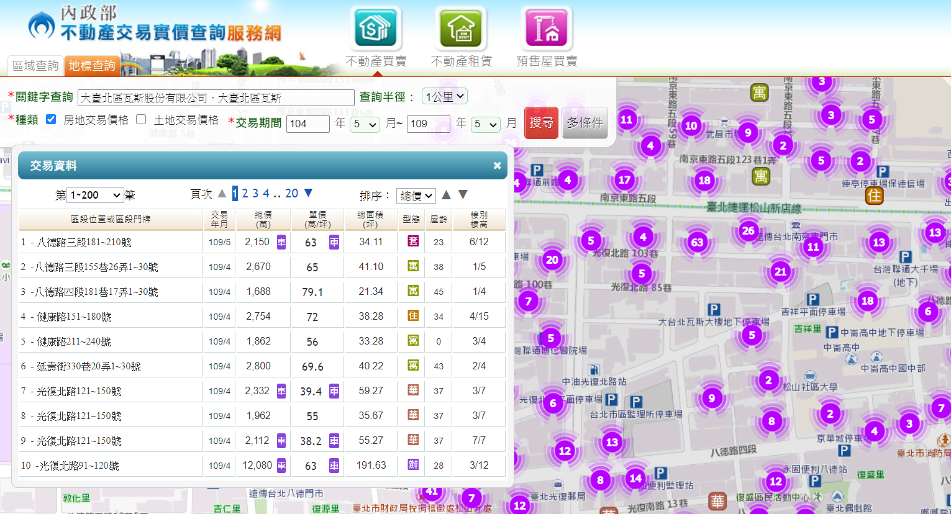
線性回歸介紹-1
今天想賣房子，如何預測房子售價？
Notes:
利用實際登錄查詢附近標的近幾年的成交價

Slide 9
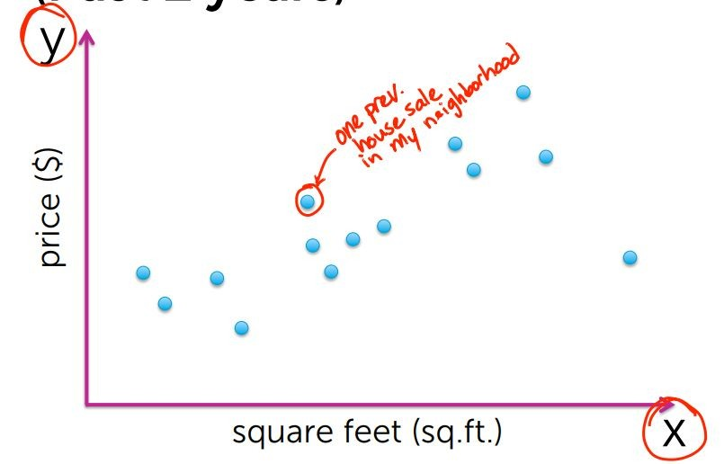
線性回歸介紹-2
依照坪數與成交價繪製分佈圖；每一個點代表一間房子的成交價
Y:成交價(觀察值)
X:坪數(特徵值)
Notes:
依照其坪數與成交價可以繪出下面的圖，每一個點代表一間房子的售價，假設現在一棟房子想要出售，基本上要剛好有一棟房子要一模一樣的機率是很小的，於是乎只能將其鎖定在相去不遠並且坪數大小差不多的房子，在這張示意圖中，可以發現有間房子坪數與要賣的房子坪數差不多。

Slide 10
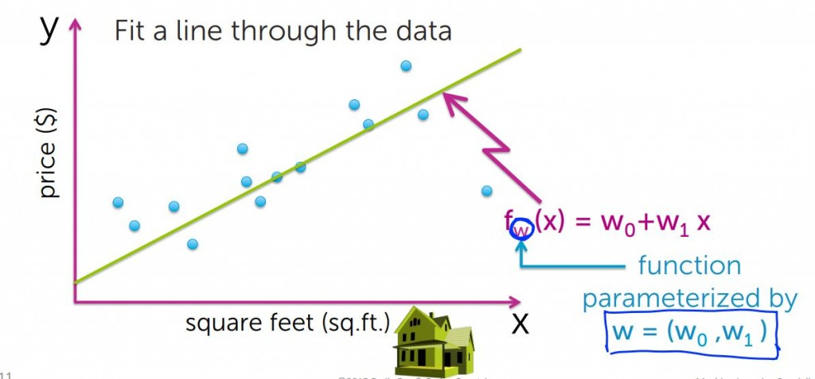
線性回歸介紹-3
繪製一條房價與坪數的關係線
W₁：斜率，稱為特徵X的權重，不同x代表不同的房屋坪數
W₀：截距
X ：坪數
Notes:
順著前例來討論房價與坪數的關係，將迴歸分析應用在這個例子上時，最簡單的模型就是在資料上畫出一條直線，直線包含了斜率及截距，從中可以得到一個線性函數，利用得到的公式房屋價格等於截距加上斜率乘上坪數，就是預計售價

Slide 11
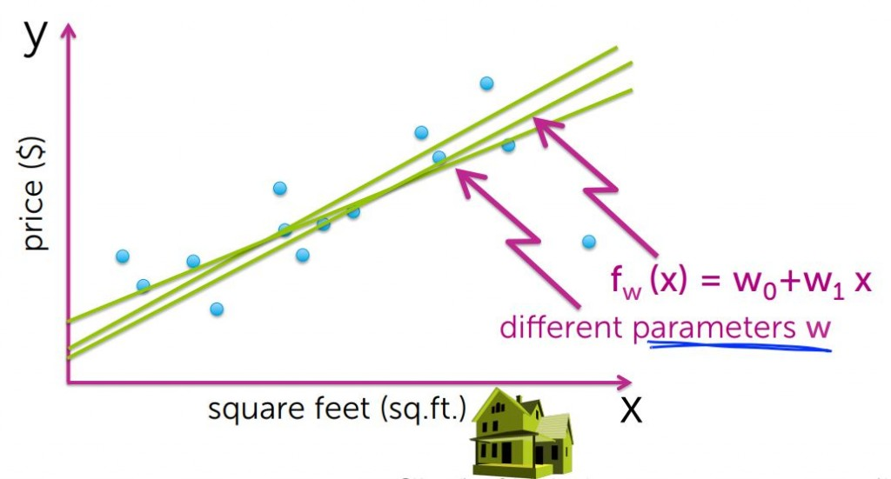
線性回歸介紹-4
該選哪一條w作為模型？
Notes:
但是此時問題來了，在這個函數裡面不會只有一個w會有好幾組，所以要思考且回答的是，要選擇那一條w做為模型呢?

Slide 12
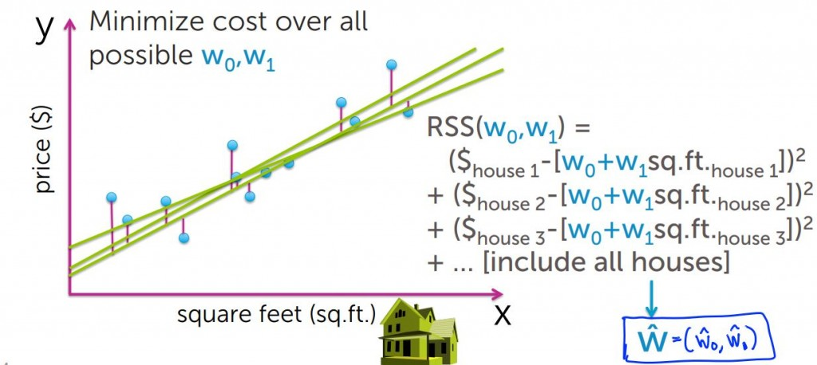
線性回歸介紹-5
算出每個點到每個條線的距離；距離代表著預測與實際結果的差距
分別將每條線到各個點的差距個別加總後找出最小值
$house ₁ ：第一間房子的真實價格
w₀+w₁sq.ft.house ₁：第一間房子透過回歸求出的價格
Notes:
常見的做法是，透過每一個點到劃出的直線中求出距離，這個距離代表著預測與實際的結果差了多少，透過殘差平方和的最小值來求得最適合的直線，
需要做的就是將每一條的值給透過殘值平方和給求出來

Slide 13
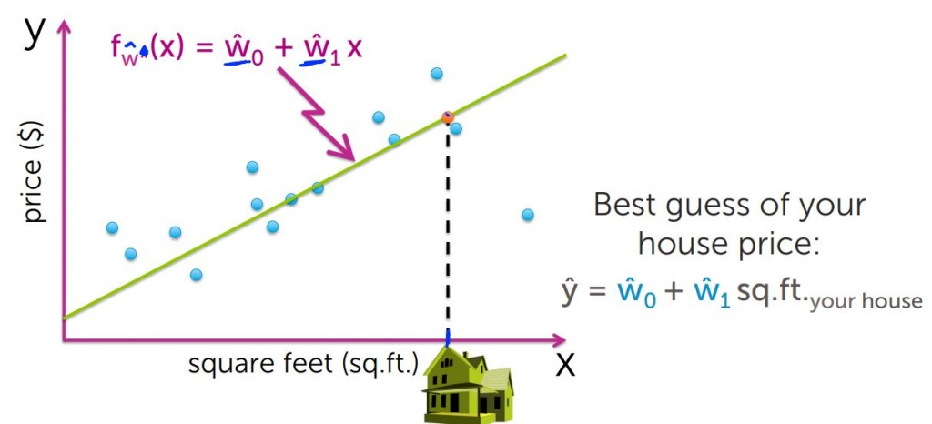
線性回歸介紹-6
得到一條差距為最小的直線，即可計算合理價格
Notes:
最終可以得到一條讓殘值平方和為最小的直線
在些w最終的結果我們稱為w-hat，它將記住所有w0(斜率)與w1(截距)的集合，最終我們將可以透過這條來算我們的合理價格

Slide 14

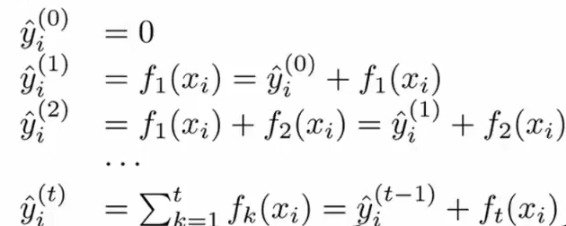
XGBoost介紹-1
XGBoost (eXtremeGradient Boosting)
2014年2月被提出於專注在梯度提升演算法的機器學習函式庫
此函式庫因其優良的學習效果以及高效的訓練速度而獲得廣泛的關注
基於決策樹的集成機器學習算法。
在預測新樣本時，每棵樹都會有一個輸出值，將這些輸出值相加，即得到樣本最終的預測值
第t輪模型預測
保留前面t-1輪的模型預測
加入一個新的函數
Notes:
http://www.ipshop.xyz/9671.html
首先使用訓練集和標準答案訓練一棵樹，然後使用這棵樹預測訓練集，得到每個樣本的預測值，由於預測值與真值存在偏差，所以二者相減可以得到“殘差”。接下來訓練第二棵樹，此時不再使用真值，而是使用殘差作為標準答案。兩棵樹訓練完成後，可以再次得到每個樣本的殘差，然後進一步訓練第三棵樹，以此類推。樹的總棵數可以人為指定，也可以監控某些指標（例如驗證集上的誤差）來停止訓練。
GBDT的核心在於後面的樹擬合的是前面預測值的殘差，這樣可以一步步逼近真值。

Slide 15
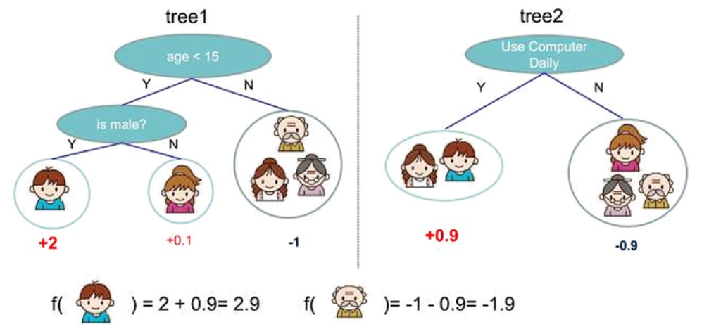
XGBoost介紹-2
使用兩棵樹來預測一個人是否喜歡電腦遊戲
小男孩和老人的預測值為兩棵樹預測值的加總

Slide 16
模型建置
開發環境&程式
流程圖
目標
模型評估指標
波士頓房價
放款資料

Slide 17

開發環境&程式
程式語言：python
具有豐富的函數庫
環境：Anaconda
基於python的環境管理工具
包含眾多科學、數學、工程、資料分析的python包
開源免費使用
程式
深度學習(X) | 波士頓房價 | 放款資料
Notes:
Anaconda好處:python的套件B可能是建立在另一個套件A上，如果要安裝B就要先安裝A不然會有問題，但使用Anaconda當安裝B套件就會連同A套件一起安裝。
深度學習:一開始實習生自行摸索且不熟悉如何進行，就先用在學校教的深度學習進行分析，但結果不是我們想要的，因此後來有教實習生利用機器學習實作。

Slide 18
流程圖
Step1
設定目標
Step2
資料收集
與分析
Step3
選擇及建立
模型
Step4
分析結果及
修正模型
Step5
顯示預測值
Notes:
設定預測目標:做出來的 A.I. 要幫我們解決什麼問題
蒐集資料並進行分析
選擇模型，模型各有優缺選出最適合的模型
分析結果及修正模型，要先標記預測目標（先準備一份標準答案，讓 A.I. 能夠分辨對錯），來辨別模型的好壞
若模型分析的結果不盡人意，則再看是否為資料清理不夠完整還是模型選擇錯誤
若預測結果可接受，則將預測值顯示

Slide 19
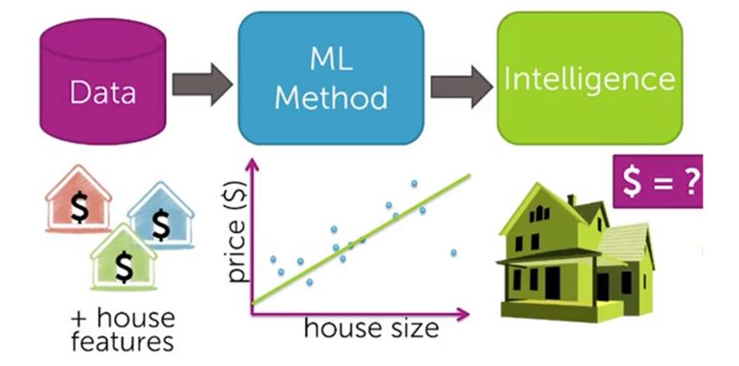
目標
預測房價
練習1:利用Kaggle網站上的美國房價資料，進行房價模型建置
練習2:利用放款現有資料進行模型建置與預測
Notes:
Intelligence情報

Slide 20
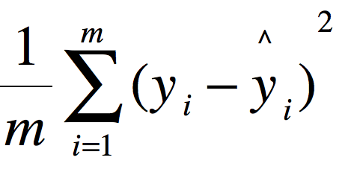
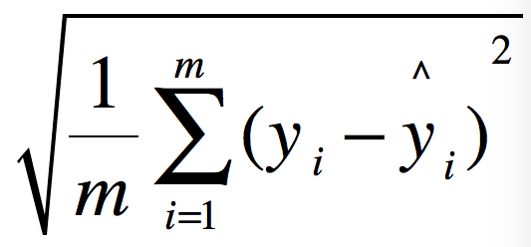
模型評估指標
評估標準
均方誤差(MSE)：用真實值-預測值，然後平方之後求和平均，計算損失值
均方根誤差(RMSE)：MSE開根號，使得與預測結果同一級別
決定係數(R Squared)：主要作用是評估模型對因變量y產生變化的解釋程度，取值範圍為0~1，愈接近1，代表此模型愈有解釋能力
Notes:
要做房價預測每平方是萬元，我們預測結果也是萬元。那麼差值的平方單位應該是千萬級別的，這樣模型算出來的誤差會變成千萬與預測值單位萬元不好比較，因此開根號使得誤差與實際資料單位同一級別
R²的定義代表迴歸模式之變異值與所有y_{i}變異量之比例，R²愈大，代表此迴歸模式能夠解釋全體y_{i}變異量的比例愈大。因此R²愈接近1.0，代表此模式愈有解釋能力。
比如回歸模型的R平方等於0.7，此回歸模型對預測結果的可解釋程度為70%。

Slide 21
模型建置-波士頓房價

Slide 22


波士頓房價-資料來源
Kaggle：一個資料探勘與預測競賽的平台
時常會提供一些高額獎金
可依據上面的資料進行學習
利用Kaggle上面的美國波士頓房價資料進行預測。
Notes:
企業可以上傳自己的資料徵求箇中好手，針對自動駕駛的3D目標檢測比賽，獎金池2萬5美金，取50組。

Slide 23
波士頓房價-特徵值說明
資料集內共81個特徵值，列出24個常見的特徵值
特徵值 | 說明
Id | 房屋編號
SalePrice | 成交價
totalArea | 總面積
OverallQual | 房屋整體評價
GrLivArea | 地面上可居住面積
GarageCars | 車庫數量
GarageArea | 車庫面積
TotalBsmtSF | 地下室面積
1stFlrSF | 一樓面積
FullBath | 浴室數量(包含淋浴設施)
TotRmsAbvGrd | 總房間數(不包含浴室)
YearBuilt | 建造年份
特徵值 | 說明
YearRemodAdd | 裝修年份
GarageYrBlt | 車庫建造完成年份
MasVnrArea | 鋪設磚石面積
Fireplaces | 壁爐數量
BsmtFinSF1 | 地下室裝潢面積
LotFrontage | 臨街長度
WoodDeckSF | 木製露天平台面積
2ndFlfSF | 二樓總面積
OpenPorchSF | 開放式門廊面積
HalfBath | 半套衛浴
Utilities | 公共設施狀況
Functional | 實用等級

Slide 24
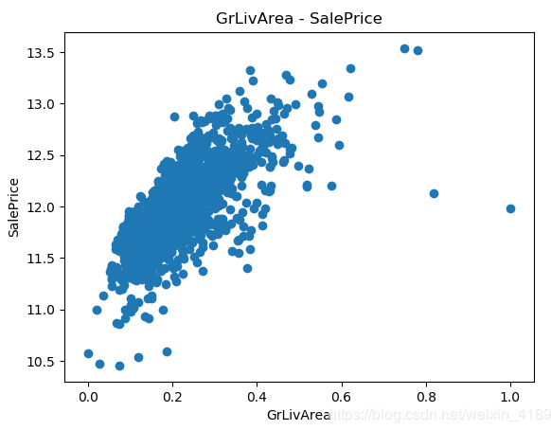
波士頓房價-資料前處理
處理特徵值
查看每個特徵值的構成(數字、字串)
查看每個特徵值的分布
填補缺失值
資料夾內有35個特徵值須處理空值問題
數字：平均值寫入
字串：以最常出現的字回寫
刪除異常值
刪除GrLivArea(地面上可居住 面積)上的離群值
Notes:
GrLivArea
地面上可居住面積

Slide 25
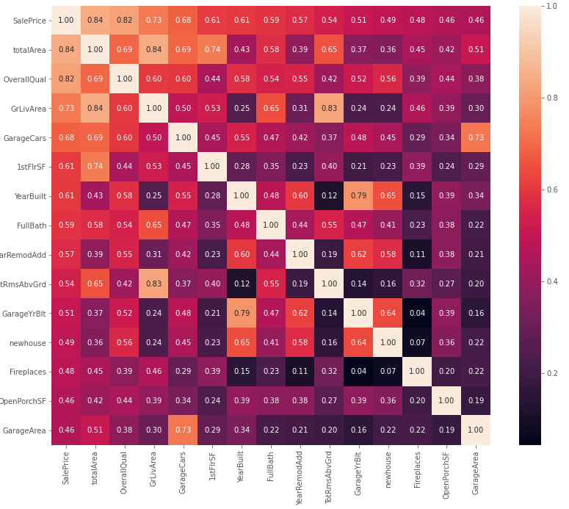
波士頓房價-相關性分析
特徵值 | 相關 係數
總面積totalArea | 0.84
房屋整體評價OverallQual | 0.82
地面上可居住面積GrLivArea | 0.73
車庫數量GarageCars | 0.68
一樓面積1stFlrSF | 0.61
建造年分YearBuilt | 0.61
浴室數量FullBath | 0.59
裝修年份YearRemodAdd | 0.57
總房間數(不包含浴室) TotRmsAbvGrd | 0.54
車庫建造完成年份GarageYrBlt | 0.51
壁爐數量Fireplaces | 0.48
開放式門廊面積OpenPorchSF | 0.46
車庫面積GarageArea | 0.46
鋪設磚石面積MasVnrArea | 0.42
列出特徵值與房價的相關性
數值越接近1相關性越高
機密等級：密 日期：2020/07/22

Slide 26
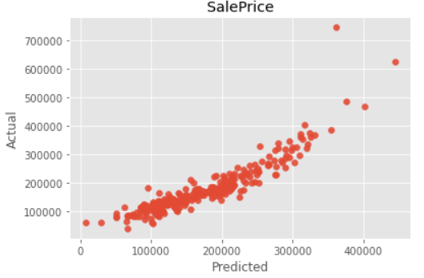
波士頓房價-建立與分析模型-1
採用線性回歸建立模型
結果分析
均方根誤差(RMSE)：35638
決定係數(R Squared)：0.82

Slide 27
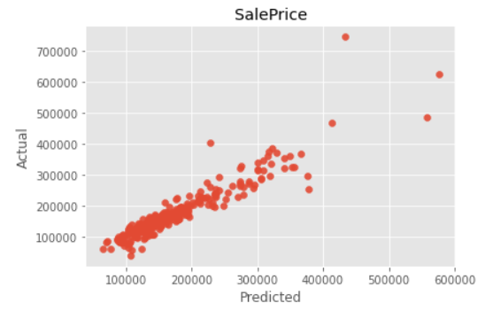
波士頓房價-建立與分析模型-2
採用XGBoost演算法
結果分析
均方根誤差(RMSE)：30263
決定係數(R Squared)：0.87

Slide 28
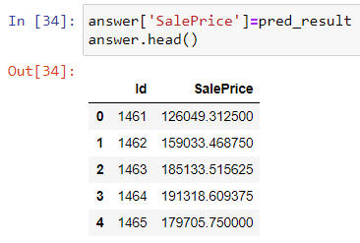
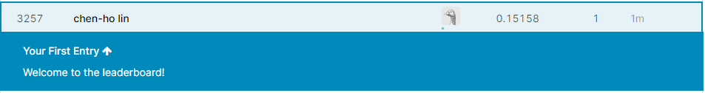
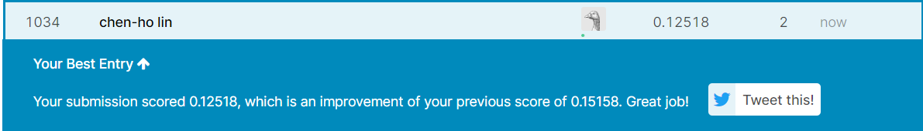
波士頓房價-顯示預測值&上傳結果
顯示預測值
線性回歸上傳Kaggle結果：排名:3257/5021，分數:0.15158。
XGBoost上傳Kaggle結果：排名:1034/5075，分數:0.12518。
Notes:
資料會定時rest，在之前人比較多的情況下可能差距0.01排名就會上升幾千

Slide 29
模型建置-放款資料

Slide 30
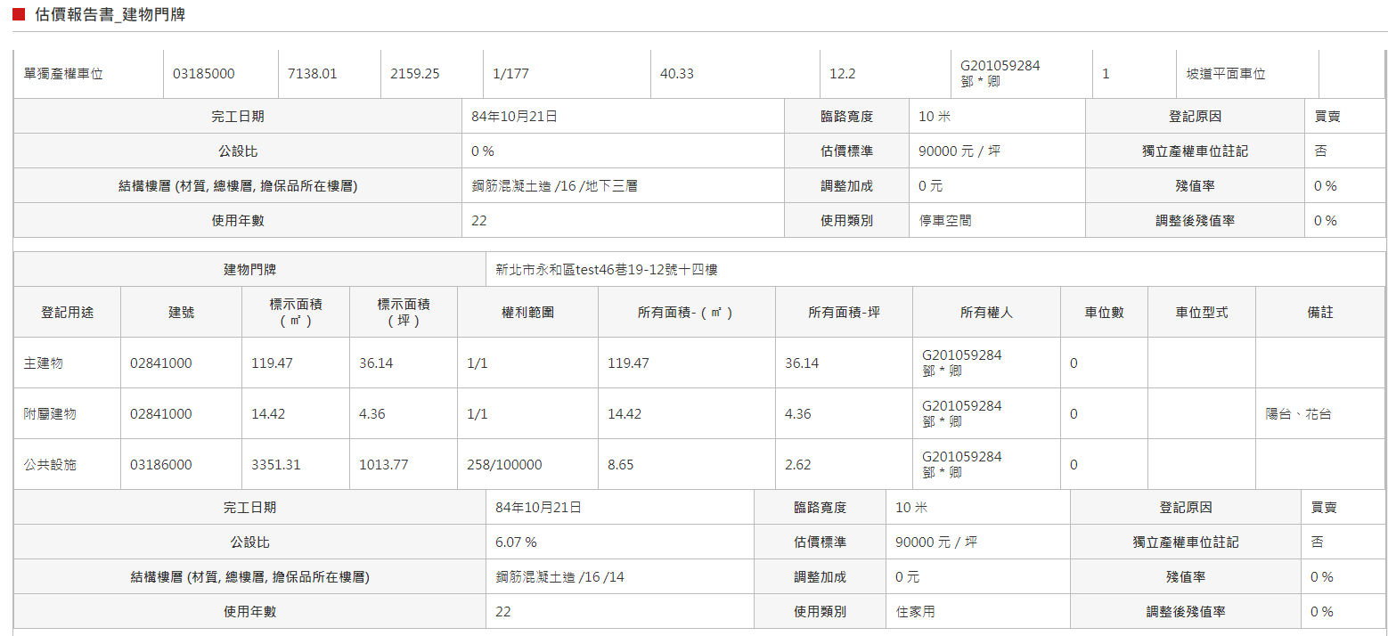
放款資料-資料來源
利用放款現行的資料進行分析與模型建置
預測鑑定價格
資料來源：徵授信系統資料-不動產估價報告書
訓練資料：2017/07/01～2019/12/31，筆數:4413
驗證資料：2020/01/01～2020/7/20，筆數:831

Slide 31
放款資料-特徵值說明
資料集內共21個特徵值
特徵值 | 說明
Id | 房屋編號
IdenPrice | 鑑定總價
UseYear | 屋齡
RoadWide | 臨路寬度
RegisterReason | 登記原因(買賣、繼承、贈與)
MaterialCode | 結構材料(木造、鋼造)
BuildTotalLevel | 總樓層
BuildLevel | 所在樓層
buildRate | 公設比
UsedState | 使用狀況(自住、投資)
StallPrice | 車位總價
特徵值 | 說明
StallNum | 車位數
StallAreaSize | 車位坪數
CityCode | 都市別(台北市、新北市、高雄市)
ColAreaCode | 地區別(松山區、大安區)
TotalAreaSize | 總面積
RegisterPurpose1 | 主建物坪數
RegisterPurpose2 | 附屬建物坪數
RegisterPurpose3 | 公共設施坪數
RegisterPurpose4 | 其它
landSize | 土地面積

Slide 32
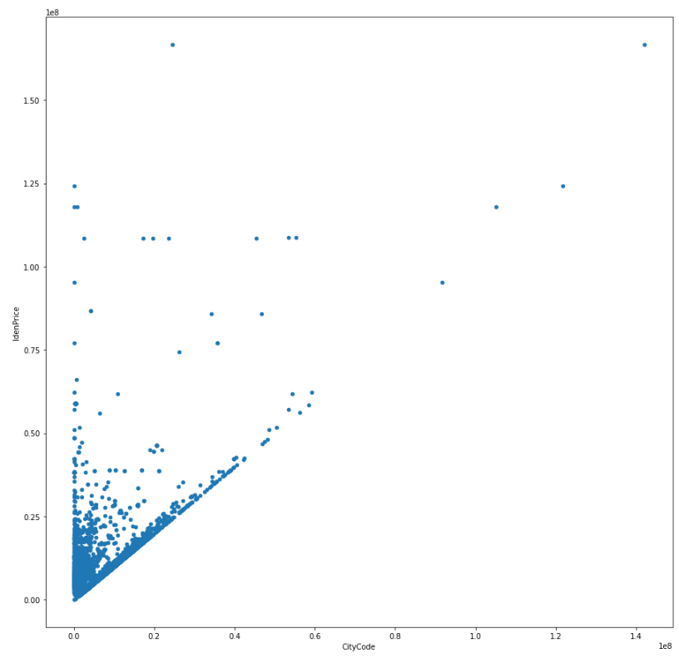
放款資料-資料前處理
處理特徵值
查看每個特徵值的構成(數字、字串)
查看每個特徵值的分布
填補缺失值
徵授信系統2017/07上線，欄 位設計完整無缺失值的情況
刪除異常值
刪除CityCode(都市別)的離群值

Slide 33
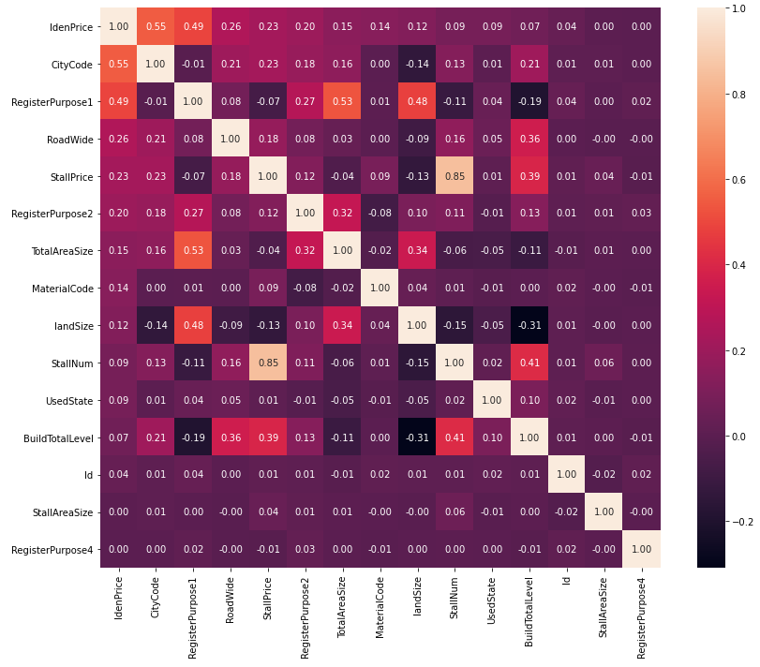
放款資料-相關性分析
特徵值 | 相關 係數
都市別CityCode | 0.55
主建物坪數RegisterPurpose1 | 0.49
臨路寬度RoadWide | 0.26
車位總價StallPrice | 0.23
附屬建物坪數RegisterPurpose2 | 0.20
總面積TotalAreaSize | 0.15
結構材料MaterialCode | 0.14
土地面積landSize | 0.12
車位數StallNum | 0.09
使用狀況UsedState | 0.09
總樓層BuildTotalLevel | 0.07
房屋編號Id | 0.04
車位坪數StallAreaSize | 0.00
RegisterPurpose4其它 | 0.00
列出特徵值與房價的相關性。
數值越接近1相關性越高

Slide 34
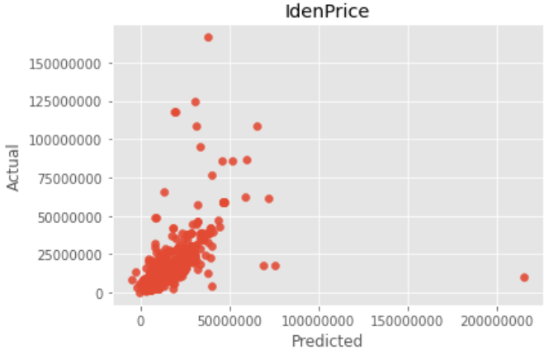
放款資料-建立與分析模型-1
採用線性回歸建立模型
結果分析
均方根誤差(RMSE)：10353629(一千多萬)
決定係數(R Squared)：0.35

Slide 35
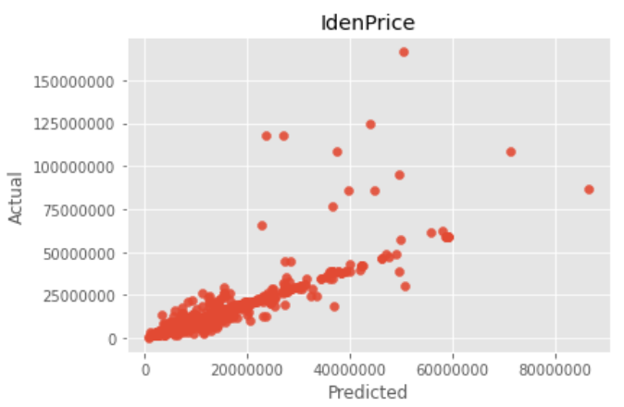
放款資料-建立與分析模型-2
採用XGBoost演算法
結果分析
均方根誤差(RMSE)：6765913(六百萬多萬)
決定係數(R Squared)：0.59

Slide 36
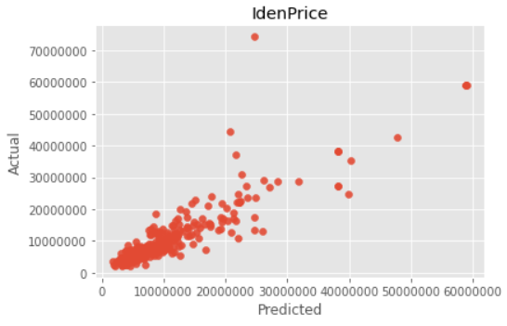
放款資料-建立與分析模型-3
採用XGBoost算法。
排除房價高於8000萬及低於300萬的資料
增加都市別權重：提升六都
結果分析:
均方根誤差(RMSE)：1244003(一百二十多萬)
決定係數(R Squared)：0.79

Slide 37
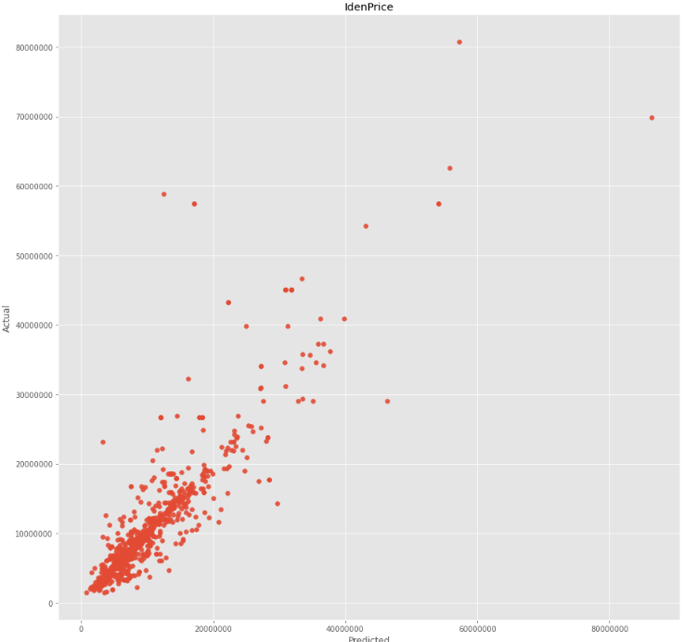
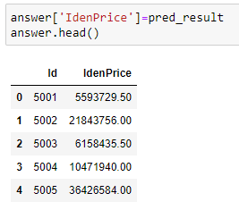
放款資料-預測資料
依據測試資料預測房價
與驗證資料(2020/01/01～2020/07/20)比對
筆數：831
均方根誤差(RMSE)：1625863(一百六十多萬)
決定係數(R Squared)：0.77

Slide 38
結論分析
波士頓房價vs放款資料
總結

Slide 39
波士頓房價vs放款資料
預測結果比較
特徵值比較
調整&模型 | 評估方式 | 波士頓房價 | 放款資料
線性回歸 | 均方根誤差 | 35638 | 10353629
 | 決定係數 | 0.82 | 0.35
XGBoost | 均方根誤差 | 30263 | 6765913
 | 決定係數 | 0.87 | 0.59
調整資料 | 均方根誤差 | n/a | 1244003
 | 決定係數 | n/a | 0.79
 | 資料筆數 | 特徵值數量 | 最高相關性 | 相關性>0.5
波士頓房價 | 1460 | 81 | 0.84 | 10
放款資料 | 4413 | 21 | 0.55 | 1
Notes:
放款資料誤差較大，線性回歸:1千多萬、 XGBoost:6百多萬。

Slide 40
總結
01
地區價差大
05
02
外部環境因素
調整模型
04
03
特徵值
不夠多
國情不同
Notes:
六都及非六都房價有落差
未考慮外部環境因素:整體環境影響，今年房價又逐步上漲、標的屋的交通便利性、房屋座落朝向

Slide 41
未來期許

Slide 42
未來期許
模型未來規劃
未來利用實價登錄資料分析
持續提升準確度降低誤差值
提供放款鑑價專員作參考依據
與現行房貸違約機率(PD)模型(進件、行為)進行結合
持續性專案
未來有招募新的實習生可持續完善模型
請實習生將資訊帶回學校分享，若有興趣同學可進來持續優化此專案
Notes:
PD結合好處:在判斷這個客戶是否違約的條件可以多一個判斷，假設當我們客戶原先違約機率較高的話，但他房屋鑑定價格很高，就可以考慮貸款給他。

Slide 43
報告完畢，謝謝指教

